Slide 1
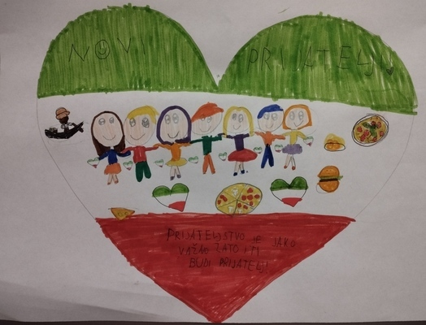
eTwinning project Studeni, 2021. – Svibanj, 2022. NUOVI AMICI
Evaluacijski upitnik za učitelje
Jelena Vukičević , Oš Vrpolje
Svibanj, 2022.

